Slide 1
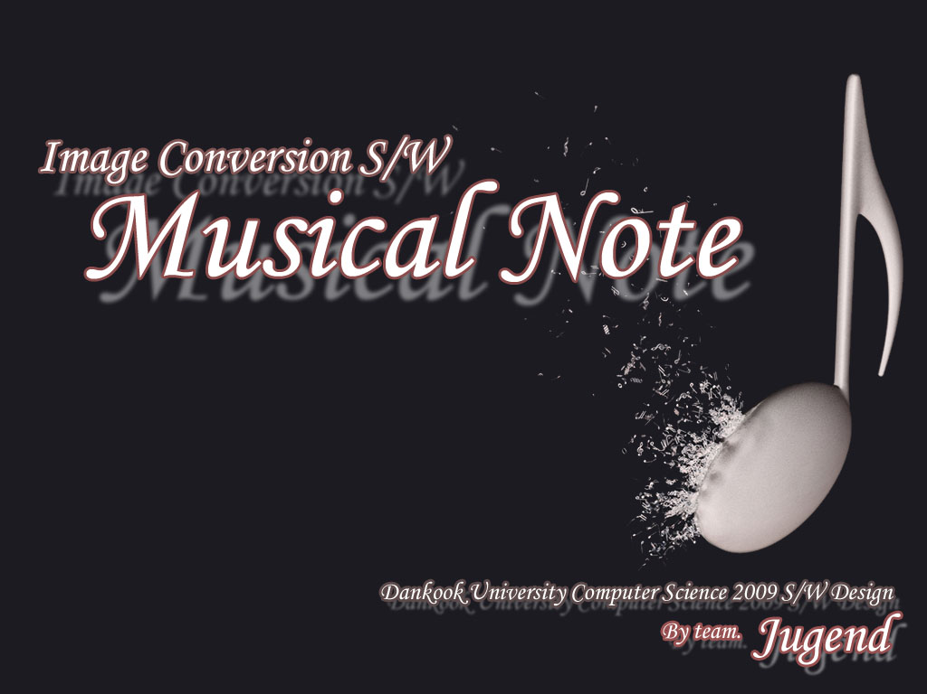

Slide 2
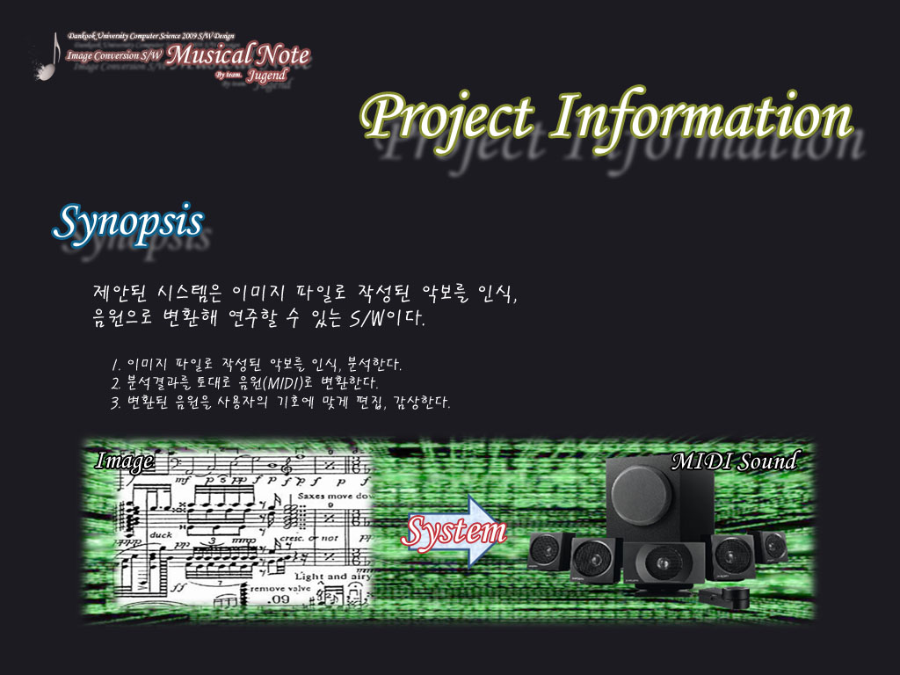

Slide 3
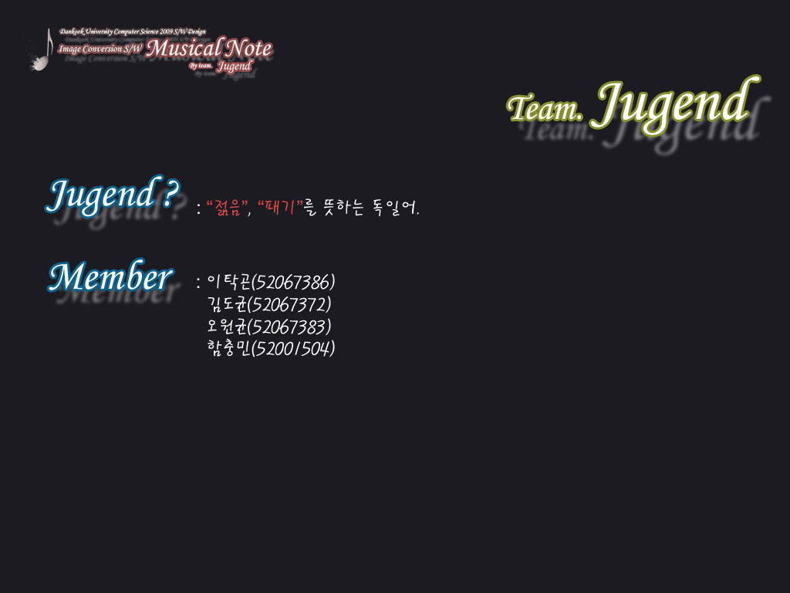

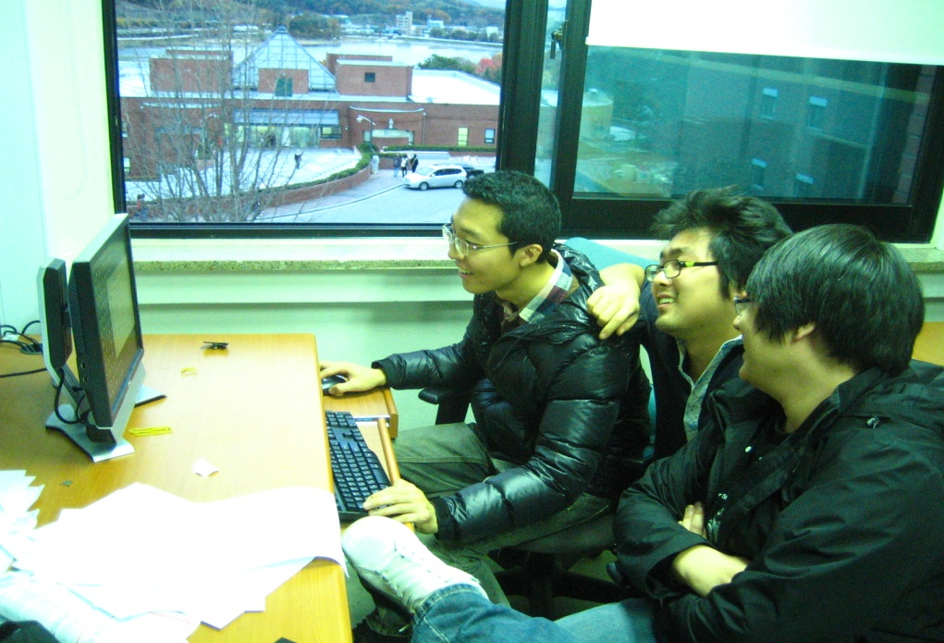



Slide 4
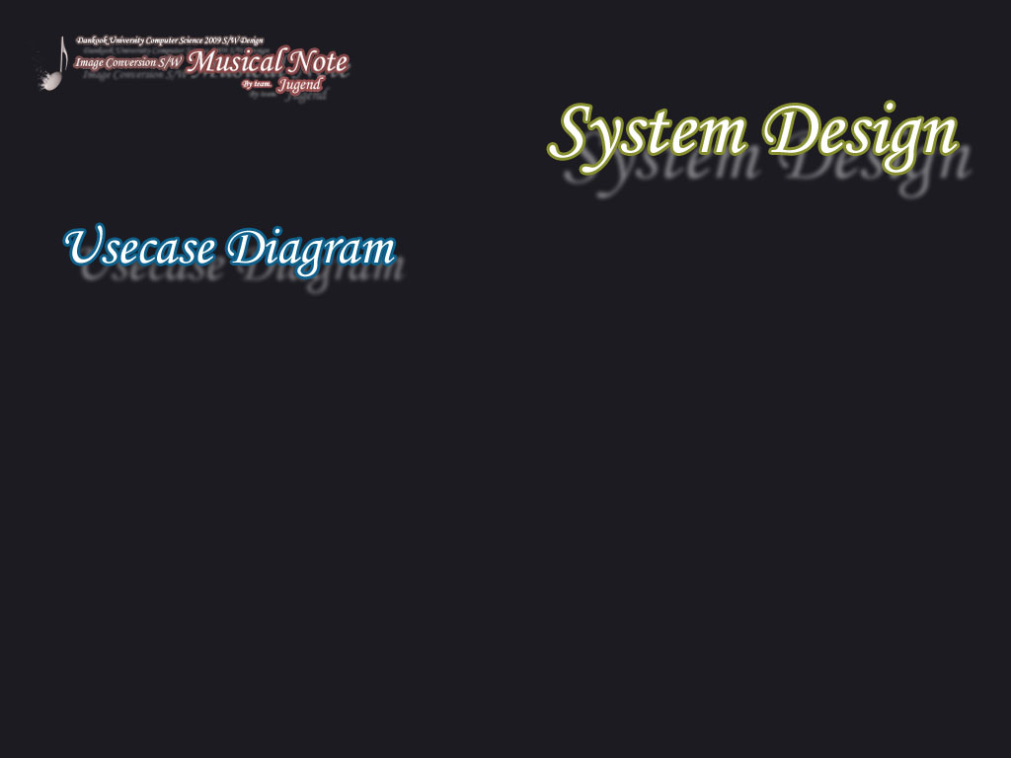
이미지 열기
<<extend>>
이미지 분석
<<include>>
<<extend>>
악기 선택
MIDI연주
사용자
<<include>>
<<extend>>
볼륨 조절
저장
System

Slide 5
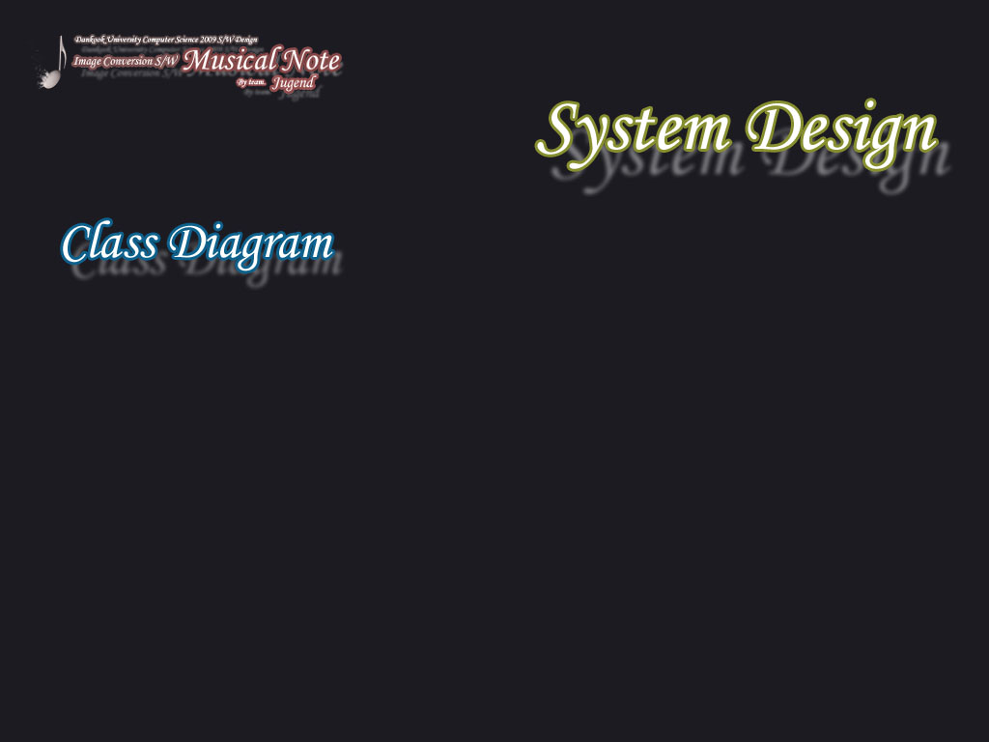
<<Entity>> Display
+현재 재생 소절()
<<Boundary>> System
<<Control>> 이미지 분석
+이진화() +소절분석() +음표분석()
<<Entity>> 이진화
<<Entity>> 소절분석
<<Control>> 실행
+연주() +악기선택() +프로그램정보()
<<Entity>> 음표분석
<<Entity>> 연주
<<Entity>> 도구
+악기종류 선택() +볼륨조절()
<<Entity>> 도움말
+프로그램 정보()

Slide 6
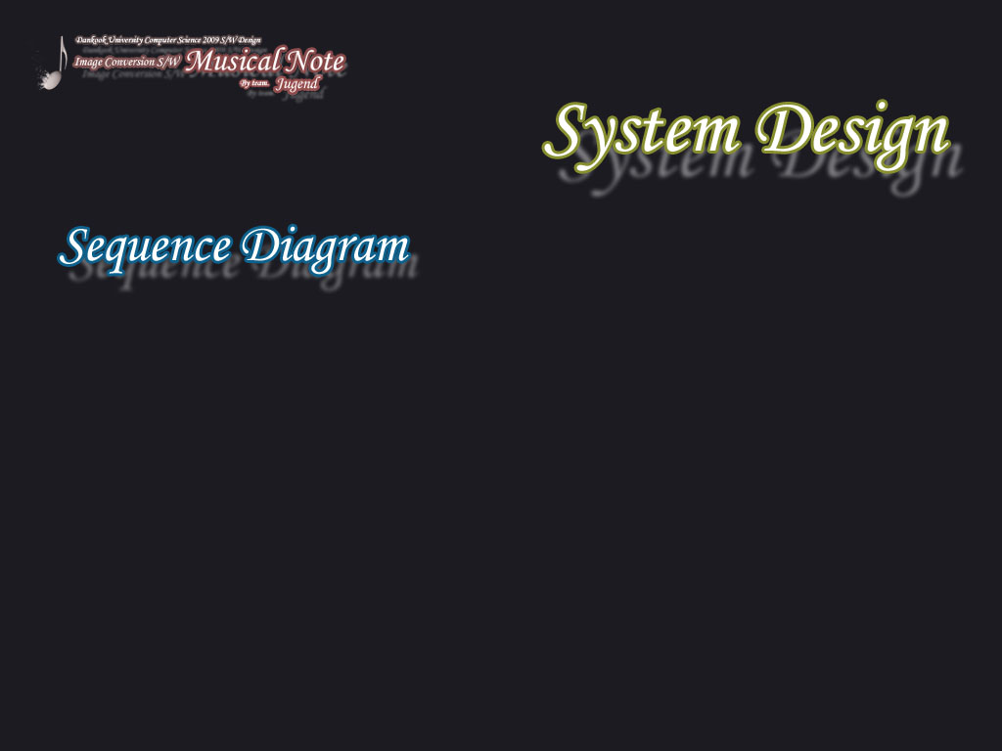
System
Read
Conversion
Display
Option
Play
1:Open()
2:Scan()
3:Save()
4:Conversion()
5:Instrument()
6:Save()
7:Play()
8:Save()
9:Stop()
10:Save()

Slide 7
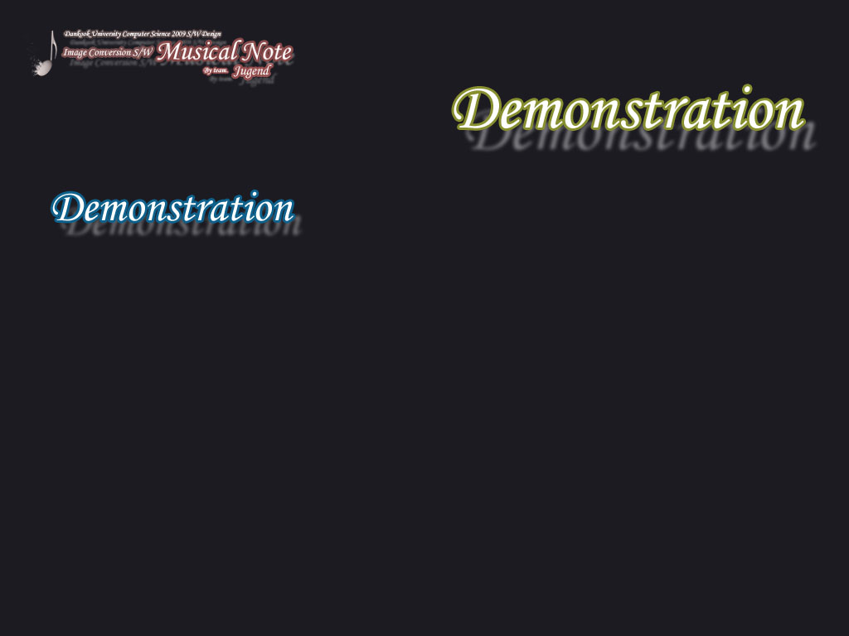
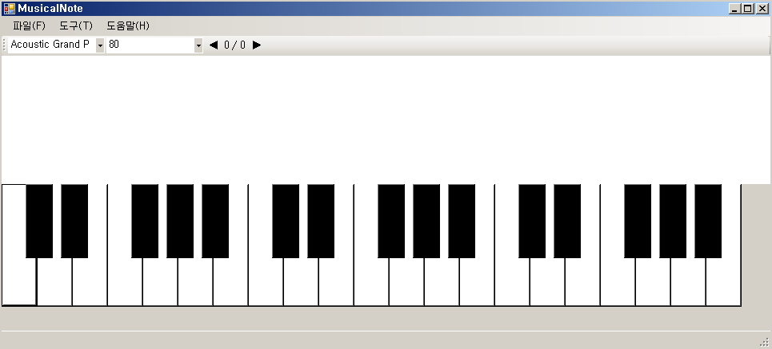
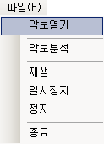
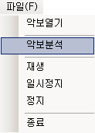



Slide 8
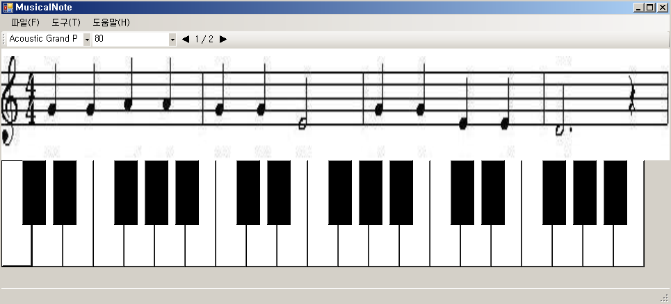


Slide 9
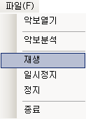
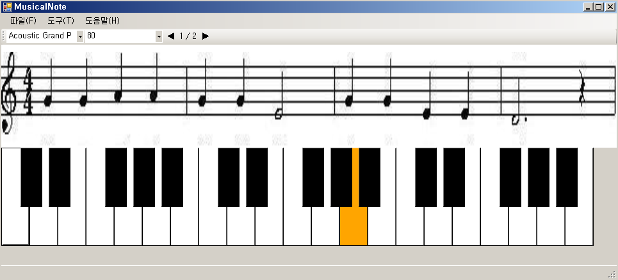

Slide 10
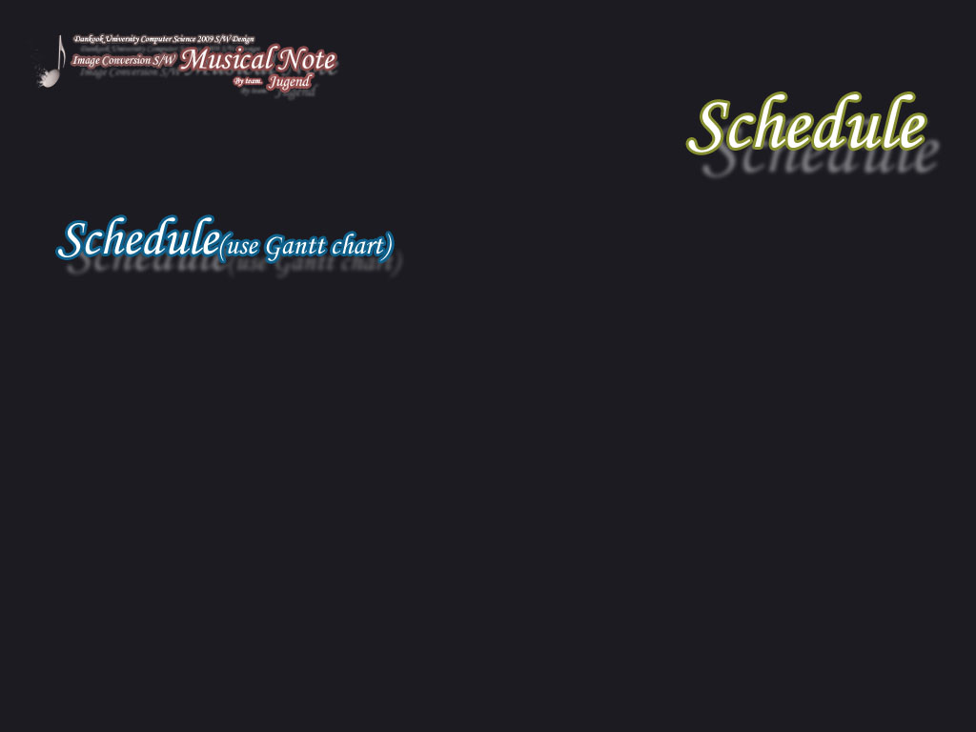
 | 3 | 4 | 5 | 6 | 7 | 8 | 9 | 10
팀 구성
주제 선정
사전지식 습득
요구사항 분석
제약 사항 분석
설 계
구현
테스트
평가

